Slide 1
TIEDE EDELLYTTÄÄ KRIITTISTÄ AJATTELUA
(LUKU 3)

Slide 2
KRIITTINEN AJATTELU
Kriittinen ajattelu on sitä, että pohtii järkiperäisiä perusteita esitetyille väitteille ja punnitsee tasapuolisesti eri vaihtoehtoja.
Jokainen hyötyy kriittisestä ajattelusta elämässään.
Kriittinen ajattelu on edellytys tieteelliselle ajattelulle.

Slide 3
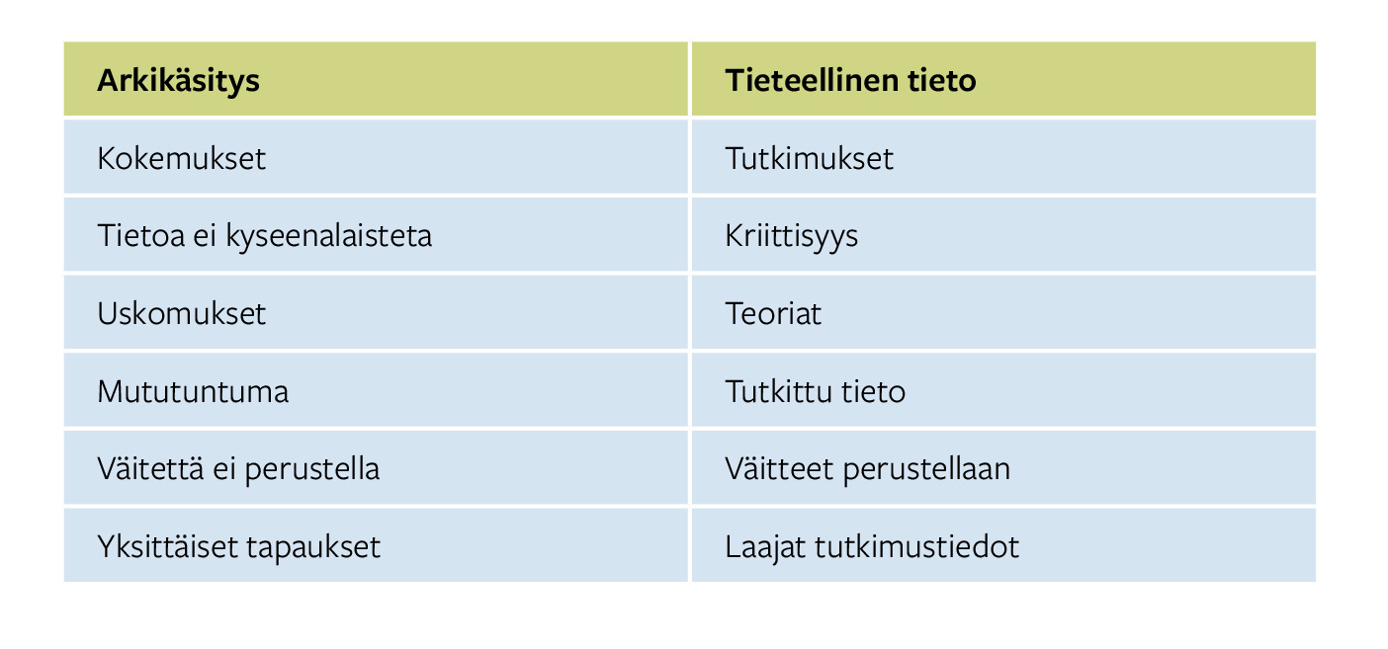
Tieteellinen tieto eroaa arkikäsityksistä

Slide 4
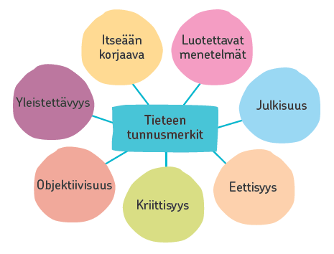
Tieteen keskeiset ominaisuudet
s.35

Slide 5
PSYKOLOGINEN TIETO SAAVUTETAAN TUTKIMUKSELLA (LUKU 4)

Slide 6
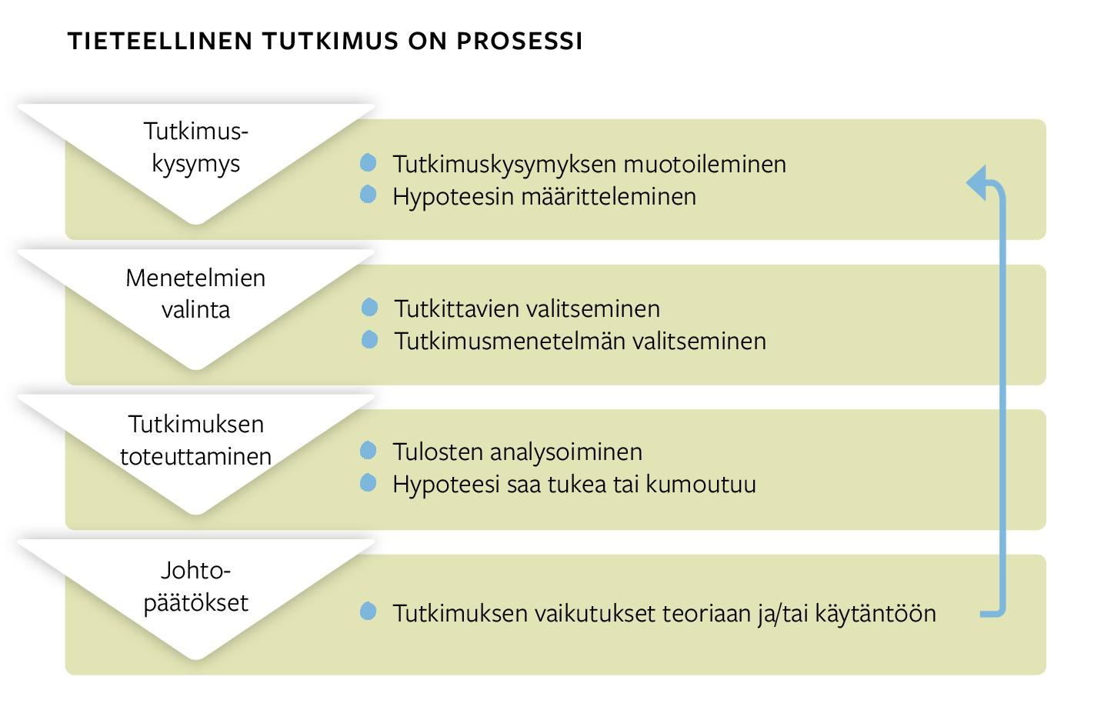
Tieteellinen tutkimus on prosessi
Tutkimusprosessi on samanlainen tieteenalasta riippumatta.
Lukuisten tutkimusten pohjalta voidaan luoda teoria tutkitusta aiheesta.
Tieteessä käytetyt käsitteet määritellään tarkkaan, jotta kaikki ymmärtäisivät ne samalla tavalla.

Slide 7
Tutkimusote valitaan tutkimuskysymyksen mukaan
Psykologian tutkimusmenetelmän valintaan liittyy tutkimusotteen ja tiedonkeruumenetelmän valinta.
Yhdessä tutkimuksessa voidaan käyttää useampaakin tutkimusotetta ja tiedonkeruumenetelmää.
Psykologinen tutkimus on
määrällistä silloin, kun sen tulokset ilmoitetaan lukuina.
laadullista silloin, kun sen tuloksia kuvaillaan ilman lukuja.
Tutkittavista ilmiöistä tai ominaisuuksista käytetään nimitystä muuttujat.

Slide 8
Otos ja perusjoukko vaikuttavat tutkimuksen arviointiin
Tutkimuksen kohteena oleva joukko muodostaa perusjoukon.
Perusjoukosta valitaan tutkittavaksi mahdollisimman kattava joukko tutkittavia eli edustava otos.
Otoksen edustavuuteen vaikuttaa
otoksen koko
se, saadaanko tutkimus toteutettua kaikkien kohdalla.
Onko tutkittavat valittu sattumalta (nk.satunnaisotos) vai ei

Slide 9
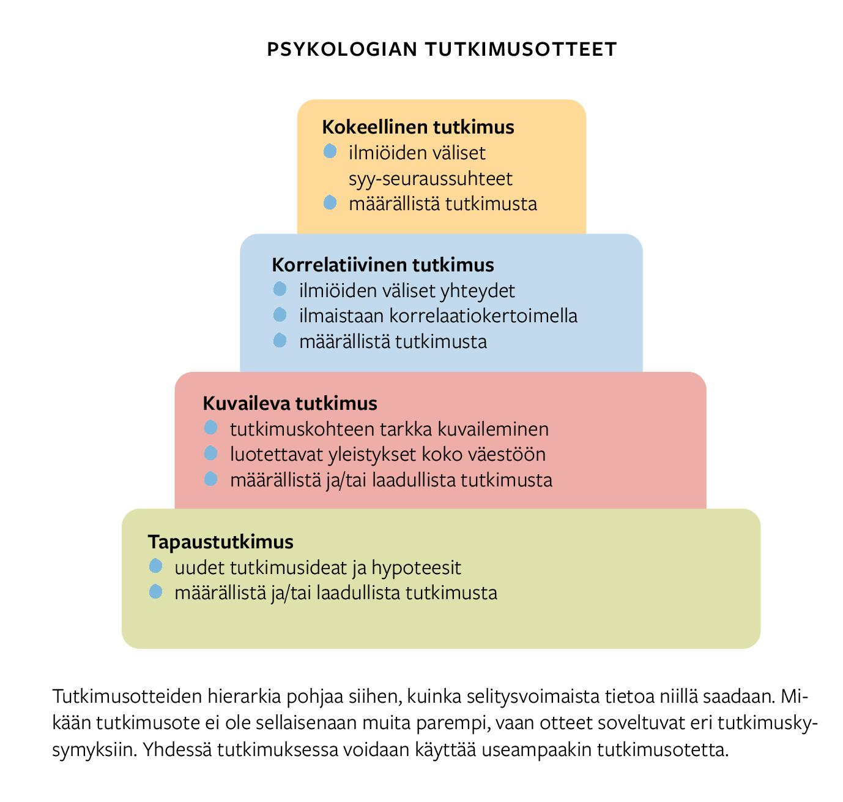

Slide 10
PSYKOLOGIAN TUTKIMUSOTTEITA
Korrelatiivisessa tutkimuksessa muuttujien välille lasketaan tilastollinen korrelaatio, joka kertoo, ovatko muuttujat tilastollisesti yhteydessä toisiinsa.
Korrelaatiokertoimen arvo voi vaihdella välillä -1 ja +1.
Korrelaatio ei todista syy-seuraussuhdetta.
Syy-seuraussuhdetta muuttujien välillä voidaan kartoittaa kokeellisella tutkimusotteella.
Yhtä muuttujaa muutellaan ja tarkkaillaan, miten se vaikuttaa toiseen muuttujaan.
Koehenkilöt jaetaan koeryhmään ja kontrolliryhmään.
Tapaustutkimuksessa tutkitaan yhtä ihmistä tai yksittäistä ihmisryhmää.
Kuvailevaa tutkimusotetta käytetään, kun halutaan selvittää ilmiön yleisyyttä ja esiintyvyyttä ilman, että yritetään selittää, mistä ilmiö johtuu.
Tarjoaa usein pohjustavaa tietoa, joka johdattaa tarkempien tutkimuskysymysten muotoiluun ja jatkotutkimuksiin.

Slide 11
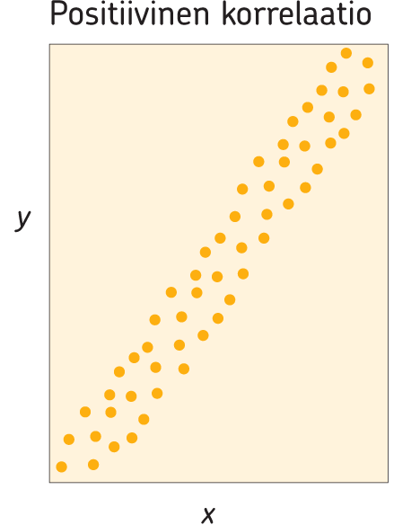
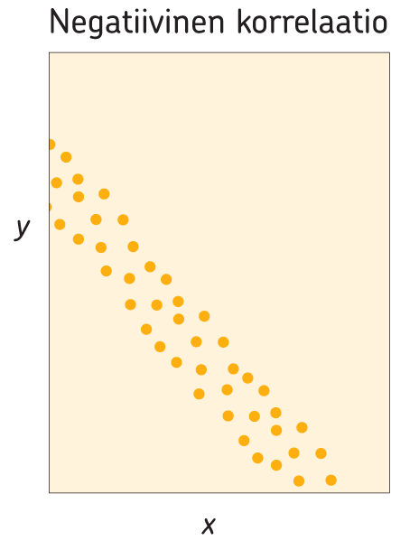
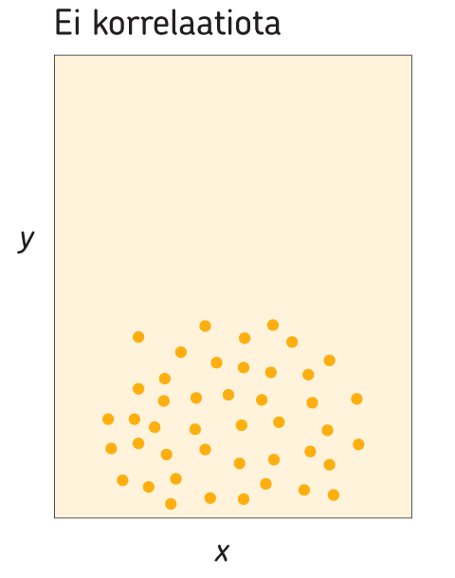
KORRELATIIVINEN TUTKIMUSOTE
selvitetään, onko asioiden välillä tilastollinen yhteys
Esimerkiksi: jäätelönmyynti ja hukkumiskuolemien määrä
Esimerkiksi: tekstiviestien määrä tunnilla ja koearvosana

Slide 12
KOKEELLINEN TUTKIMUSOTE
tutkitaan onko muuttujien välillä syy-seuraussuhdetta esim. vaikuttaako alkoholi reaktionopeuteen
Alkoholin määrä
Suoriutuminen reaktionopeutta mittaavassatehtävässä
Riippumaton muuttuja: tämän tasoa muutetaan
Esim. univelka, tarkkaavaisuushäiriö
Riippuva muuttuja: tutkitaan, miten muuttuu
Häiriömuuttuja(t):
Tekijöitä, jotka voivat vaikuttaa tuloksiin ja vääristää niitä
Tutkittavat jaettava kahteen ryhmään:
koeryhmään (annetaan alkoholia)
Kontrolliryhmään: samanikäisiä ja yhtä monta kuin koe ryhmässä, mutta esim. annetaan placeboa (sokerivettä esim.)

Slide 13
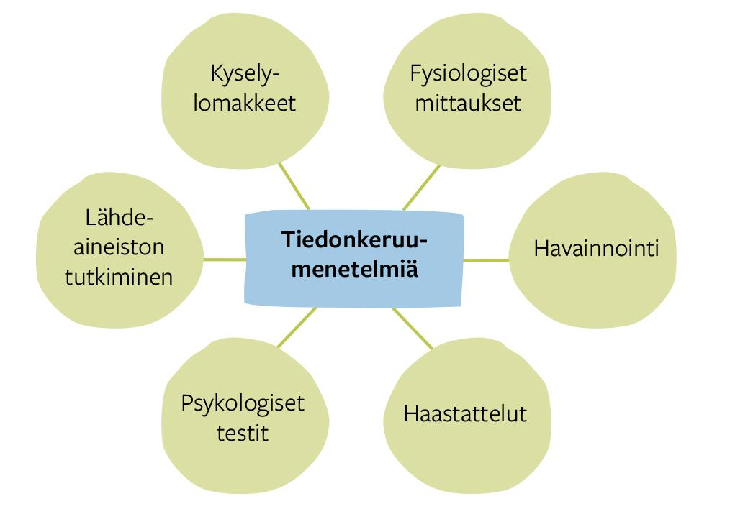
Tieteessä käytetään luotettavia tiedonkeruumenetelmiä

Slide 14
Eettiset periaatteet ohjaavat psykologista tutkimusta
Nykyään vaaditaan yleisesti, että tutkimus on käynyt läpi eettisen ennakkoarvioinnin.
Psykologisen tutkimuksen eettisiä vaatimuksia:
Tutkittaville ei saa aiheuttaa fyysistä tai psyykkistä vahinkoa.
Tutkimuksen tarkoitus kerrotaan tutkittaville.
Osallistuminen on vapaaehtoista ja sen voi lopettaa milloin haluaa.
Tutkimuksessa noudatetaan huolellisuutta, tarkkuutta ja rehellisyyttä.
Tulokset julkaistaan avoimesti ja vastuullisesti.
Muiden tutkijoiden tekemään työhön viitataan asianmukaisella tavalla.
Rahoituslähteet mainitaan.

Slide 15
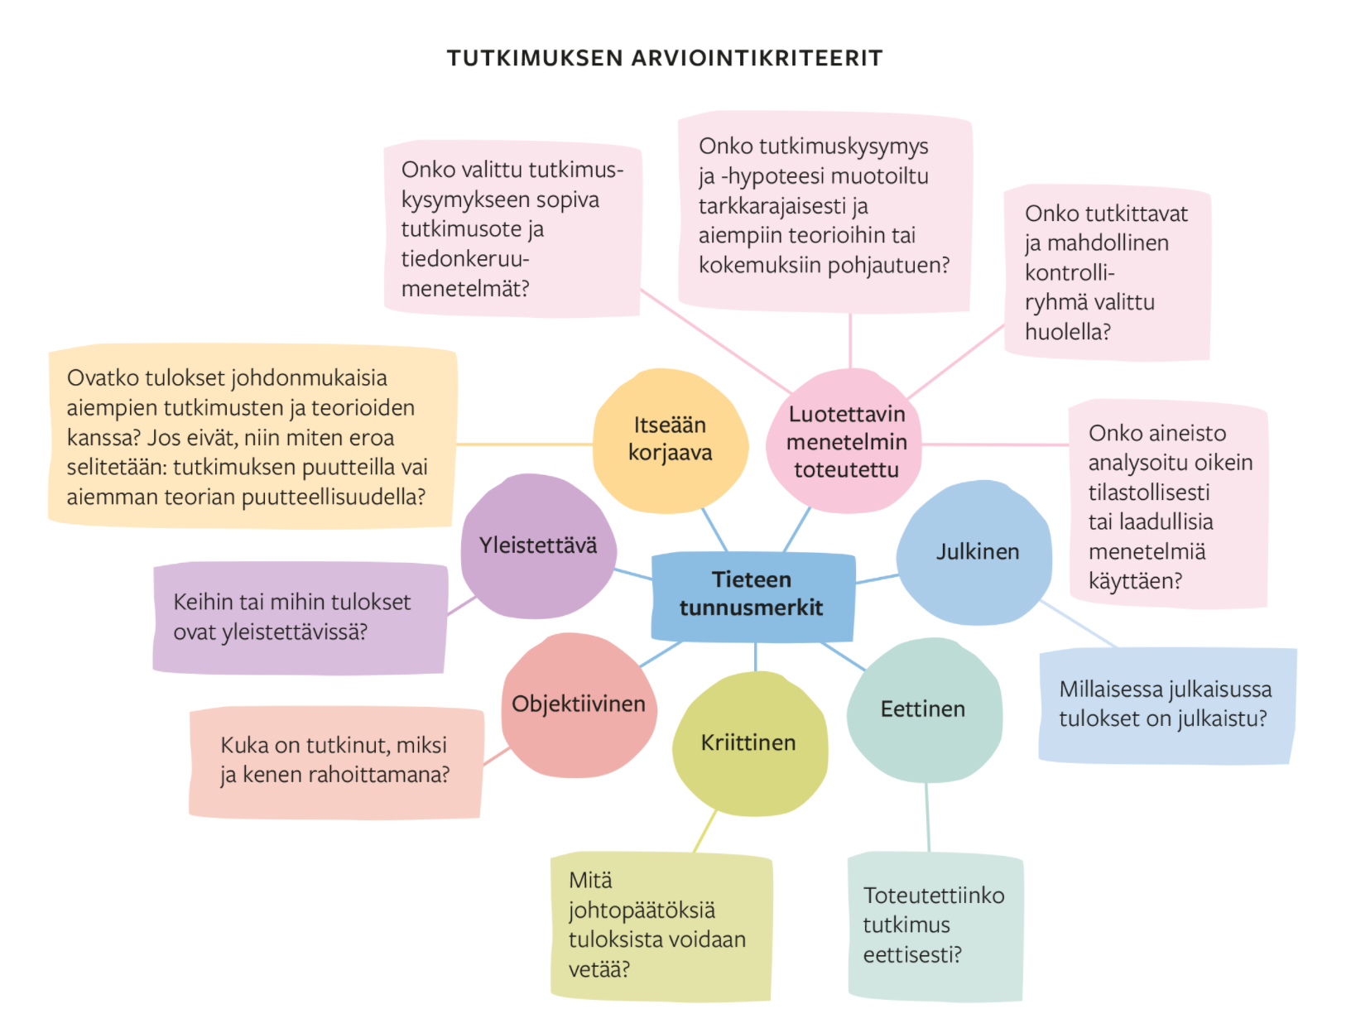

Slide 16
TUTKIMUSSUUNNITELMA
Mikä on tutkimusongelma? Mitä haluat saada selville? Mikä on hypoteesisi?
Mihin havaintoihin/oletuksiin hypoteesisi perustuu? Miksi oletat tulosten olevan sellaisia kuin ovat? (HUOM! Kirjallisuutta ei tarvitse lukea! Viitteitä ei tarvita)
Miten toteutat tutkimuksen? Kuvaa riittävän tarkasti, jotta toteuttaminen olisi mahdollista antamiesi tietojen mukaan.
Kerro tässä seuraavat asiat:
a) tutkimusote
b) tiedonkeruutapa
c) otos (keitä, kuinka monta, kuinka monta ryhmää)
Mitä sait selville (kuvittele tulokset)? Miten käsittelet/analysoit aineiston? Miten tulkitset tuloksia? Mitä johtopäätöksiä teet?
Liittyykö tutkimukseen mahdollisesti käytännön tai eettisiä ongelmia? Mikä olisi tutkimuksen merkitys? Olisiko tutkimus järkevä toteuttaa?

